Slide 1
Klankbordgroep IPC en AMS 23 maart 2023
www.triaz.be/host

Slide 2
Inleiding
Regionale survey IPC en AMS + eerste klankbordgroep 17/11/2022
→ Nieuwe topics voor HOST 2023
Nood aan en bereidheid tot referentiepersoon IPC
Implementatie omgevingshygiëne
Implementatie MRSA beleid
Activiteiten TRIaz HOST 2023
Implementatie preventie, diagnostiek en behandeling UWI
Opleiding preventie en diagnostiek UWI in woonzorgcentra
Implementatie aanbevelingen rond antimicrobieel beleid in antibioticagidsen
Symposium preventie, diagnostiek en behandeling UWI
Uitwerking antimicrobieel beleid bij respiratoire en NKO-infecties
Opleidingsaanbod referentiepersonen IPC in de WZC

Slide 3
Nood aan referentiepersoon IPC

Slide 4
Regionale survey IPC en AMS
Regionale survey 2022
Sinds COVID-pandemie toename belang van IPC-verantwoordelijke (aanspreekpunt)
Vnl. top-down
Vnl. acute problematiek, weinig preventief
Maar 16% van deze verantwoordelijken heeft een basisopleiding IPC
Eerste klankbordgroep: vraag naar vorming van referentiepersonen met duidelijke meerwaarde voor de werkvloer.

Slide 5
Wat zijn uw verwachtingen van een referentiepersoon IPC in uw WZC?
ⓘ Start presenting to display the poll results on this slide.

Slide 6
Verwachtingen referentiepersoon
Profiel
Gemotiveerde en communicatief vaardige verpleegkundige
Interesse voor infectiepreventie en -controle
Taken en competenties
Observeren (bv. interne audit handhygiëne)
Gestructureerd collega's informeren
Noden rapporteren (contactpersoon/aanspreekpunt)
Ondersteuning in de vorming van infectiepreventiebeleid
Richtlijnen/verbeteracties implementeren
Zorgprocessen evalueren
(Nieuwe) collega's motiveren en coachen
Interne opleidingen voorzien
Algemene richtlijnen vertalen naar de eigen WZC-setting

Slide 7
Opleiding referentieverpleegkundige IPC
Huidige opleiding referentieverpleegkundige IPC duurt 5 dagen
→ inhoudelijk te uitgebreid voor WZC-setting + moeilijk om 5 dagen vrijstelling te krijgen.
Programma: gebaseerd op bestaande opleiding met relevantie in WZC + opleidingsmateriaal mobiele teams infectieziektebestrijding Agentschap Zorg en Gezondheid
Competenties en taken referentiepersoon IPC – kwaliteitsindicatoren en VIKZ
Basis microbiologie: overleving micro-organismen – besmettingscyclus – antibiotica en resistentiepatronen
Standaard voorzorgsmaatregelen
Bijkomende voorzorgsmaatregelen
Omgevingshygiëne: R&O oppervlakken – schoonmaak
Registraties en audits?

Slide 8
Voorstel 1: 3 dagen-programma + verbeterproject
DAG 1
Inleiding
HOST en doel opleiding
Competenties en verwachtingen van referentiepersonen IPC in WZC
Wetgeving: federaal vs. Vlaams – ziekenhuis vs. WZC
Basis microbiologie
Besmettingscyclus
Verschillende staalafnames i.f.v. correcte diagnostiek (praktisch)
DAG 2
Preventie
Inleiding
Standaard voorzorgsmaatregelen
Bijkomende voorzorgsmaatregelen
Outbreak Management
Omgevingshygiëne + reinigen en ontsmetten van materialen
Afval en linnen
Prik- en spatincidenten

Slide 9
Voorstel 1: 3 dagen-programma + verbeterproject
DAG 3
Coachingsvaardigheden
Specifieke infecties
MRSA
VRE/CPE
UWI: zie opleiding
Scabiës
Gastro-intestinale? Clostridium difficile
Ontbrekende of overbodige thema's?
Uitwerken verbeteractie in eigen WZC doorheen de opleiding + terugkommoment

Slide 10
Voorstel 2: 1 dag basis + gespreide opleidingsmomenten
1 dag algemene inleiding en basisprincipes IPC (besmettingscyclus, standaard en bijkomende voorzorgsmaatregelen)
Aangevuld met verschillende relevante thema's doorheen het jaar (vb. outbreakmanagement, werken rond specifieke pathogenen)

Slide 11
Implementatie van de algemene principes omgevingshygiëne

Slide 12
Omgevingshygiëne: wat?
Reinigen en desinfectie
Reinigen: verwijderen van zichtbaar vuil en onzichtbaar organisch materiaal
Droog versus nat reinigen
Desinfectie: thermisch of chemisch inactiveren of reduceren van micro-organismen
Thermisch: bijv. bedpanspoeler;
Chemische: juiste concentratie, contacttijd, evt persoonlijke beschermmiddelen, materiaal- en milieuvriendelijk
Werkinstrument Infectiepreventiebeleid in de Vlaamse woonzorgcentra. Agentschap Zorg en Gezondheid

Slide 13
Omgevingshygiëne: hoe?
Basisprincipes van schoonmaak:
Duidelijke instructies (hygiëneplan)
Volgorde: proper naar vuil, hoog naar laag, indien desinfectie noodzakelijk eerst reinigen
Correct gebruik materialen en producten
Standaard voorzorgsmaatregelen respecteren
Persoonlijke beschermingsmiddelen volgens noodzaak
Besmette kamers
Communicatie (hygiënekaart)
Sterilisatie
Werkinstrument Infectiepreventiebeleid in de Vlaamse woonzorgcentra. Agentschap Zorg en Gezondheid

Slide 14
Voorbeeld hygiënekaarten

Slide 15
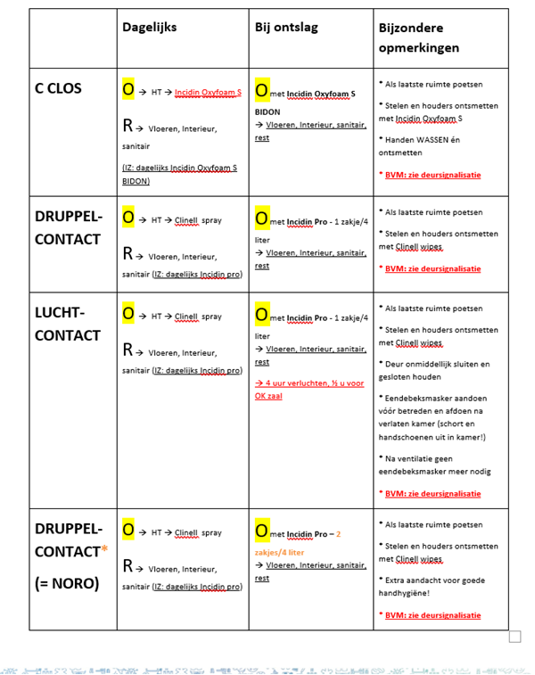
Voorbeeld hygiënekaarten

Slide 16
Omgevingshygiëne: frequentie

Slide 17
Omgevingshygiëne: frequentie

Slide 18
Keuze producten
Soort oppervlak, materialen, vuile/ kritische zone
Vereisten reiniger/ ontsmettingsproduct: inwerktijd, spectrum, compatibiliteit, normeringen
Reinigen, Low level, High level, sporicide desinfectie
Reinigers (enzymatisch)
Chloor
Waterstofperoxide
Perazijnzuur
Quaternaire amonium derivaten
UVC
...

Slide 19
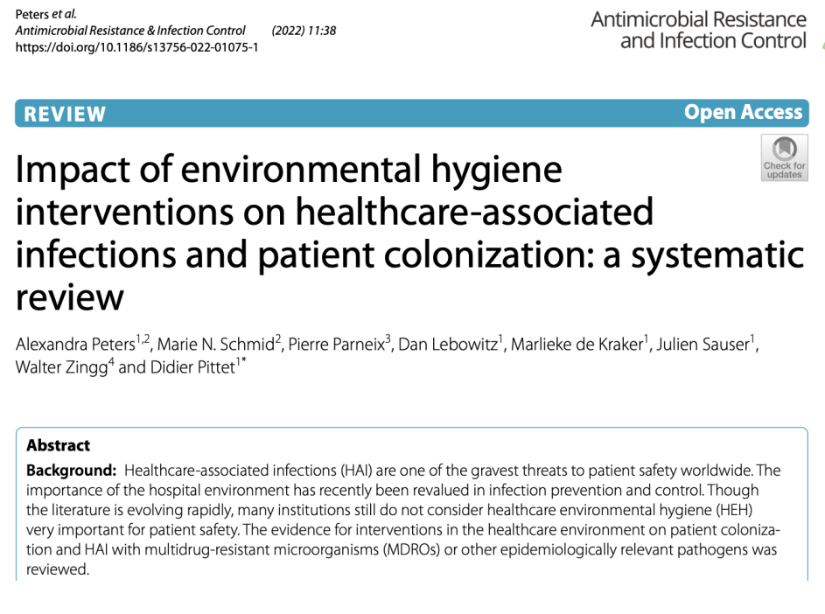
Omgevingshygiëne: waarom?

Slide 20
Omgevingshygiëne: huidige situatie
Richtlijnen rond reiniging en desinfectie aanwezig in jullie WZC?
Opleiding van verpleeg- en zorgkundigen EN onderhoudspersoneel
Wat zijn moeilijkheden?

Slide 21
Wat kan HOST betekenen op vlak van omgevingshygiëne in uw WZC?
ⓘ Start presenting to display the poll results on this slide.

Slide 22
Implementatie van het MRSA beleid

Slide 23
MRSA beleid
Belang van standaard voorzorgsmaatregelen zorgverleners en (MRSA-dragende) bewoners
Systematisch screening niet zinvol (GOSPIZ, 2005):
Decontaminatie enkel zinvol bij geplande heelkunde/opname ziekenhuis → weinig opnamen vanuit WZC zijn gepland
Screening is aangewezen wanneer een bewoner aan het volgende criterium voldoet: - de bewoner onderging een ziekenhuisopname in de 6 maanden voor opname en er is geen transferdocument voorhanden dat getuigt van het niet aanwezig zijn van MRSA − of drie van de vier volgende: • de bewoner kreeg een antibiotherapie (fluoroquinolones of cefalosporines) tijdens de voorbije maand • de bewoner heeft een urinesonde of een wonde of een stoma of een katheter • de bewoner heeft een mobiliteitsbeperking (Katz-schaal: categorie B of C) • de bewoner heeft in het verleden een MRSA-infectie of -kolonisatie gehad
Werkinstrument Infectiepreventiebeleid in de Vlaamse woonzorgcentra. Agentschap Zorg en Gezondheid
Richtlijnen ter preventie van overdracht van MRSA in woon- en zorgcentra GOSPIZ - GDEPIH (juli 2005)

Slide 24
MRSA beleid: herwerking richtlijnen?
GOSPIZ richtlijnen dateren van 2005…
Eind 2023: update MRSA-protocol
Agentschap Zorg en Gezondheid: infobrochures bewoners en hun bezoekers
Werkinstrument Infectiepreventiebeleid in de Vlaamse woonzorgcentra. Agentschap Zorg en Gezondheid
Richtlijnen ter preventie van overdracht van MRSA in woon- en zorgcentra GOSPIZ - GDEPIH (juli 2005)

Slide 25
MRSA beleid in WZC: moeilijkheden
Algemene principes zijn gekend
Moeilijkheid bij vertaling en implementatie in eigen WZC
Onduidelijkheid bij
Screeningsbeleid
Toepassen van isolatiemaatregelen – thuisomgeving
Wanneer dekoloniseren
Strengheid van dekoloniseren
1 poging: "als we het doen, doen we het goed?"

Slide 26
Wat kan HOST betekenen op vlak van MRSA in uw WZC?
ⓘ Start presenting to display the poll results on this slide.

Slide 27
Vragen?

